Slide 1
ONE O ONE Framework
(개선안)

Slide 2
목차
ONE O ONE 프레임워크
AS - IS
TO - BE
인수 및 변수 설명
라이브러리
Queue사용법
Next Step

Slide 3
1. ONE O ONE Framework의 개념

Slide 4
1. ONE O ONE 프레임워크
RPA솔루션 개발을 수월하게 하기 위해 프로세스의 구체적
기능들에 해당하는 부분의 설계와 구현을 공통적으로 사용 가능한 형태로 제공하는 형식
ONE O ONE 에서 자체적으로 개발한 형식으로 프로세스를
위한 흐름도를 미리 설계하여 모든 프로세스에 적용, 유지보수를 쉽고 간편하게 하여 안정화 단계에서 효율성을 증가시킴

Slide 5
2. AS-IS (문제점)

Slide 6
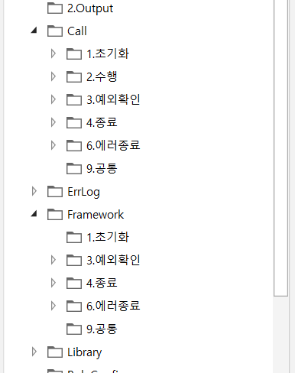
2.1 폴더
]
Call의 폴더와
Framework의 폴더 내용이 중복됨
]

Slide 7
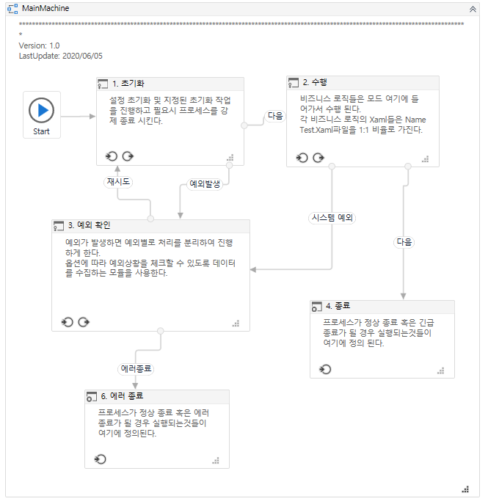
2.2 MainMachine
시스템 예외만 예외로 처리됨
비즈니스 예외는 정상 종료됨
종료 지점이 두 군데로 나뉘어져 있음

Slide 8
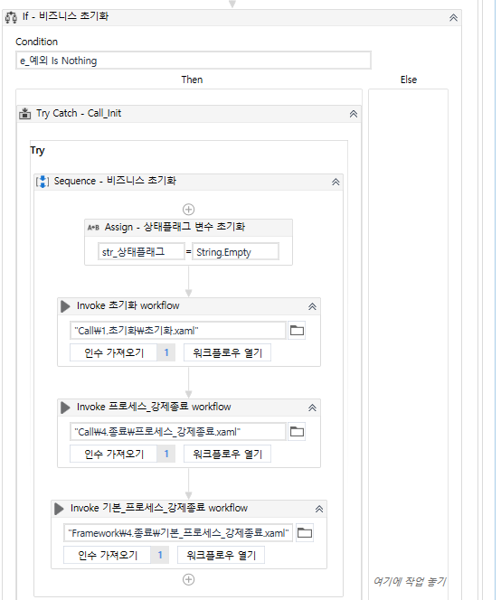
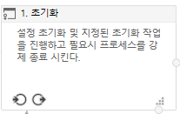
2.3 초기화
Call 과 Framework에 있는 중복된
내용 때문에 Invoke workflow 가 중복됨

Slide 9
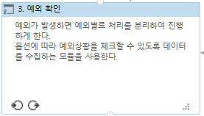
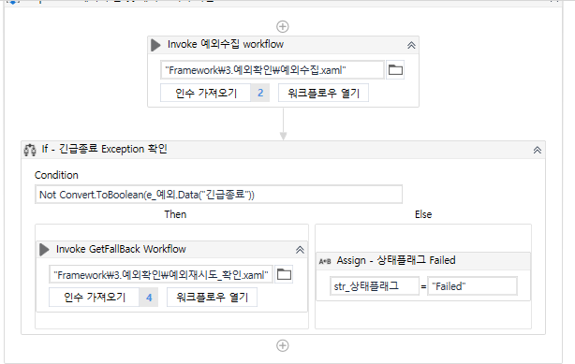
2.4 예외 확인
예외 변수에서 Data에 “긴급종료”를 확인하여 재시도

Slide 10
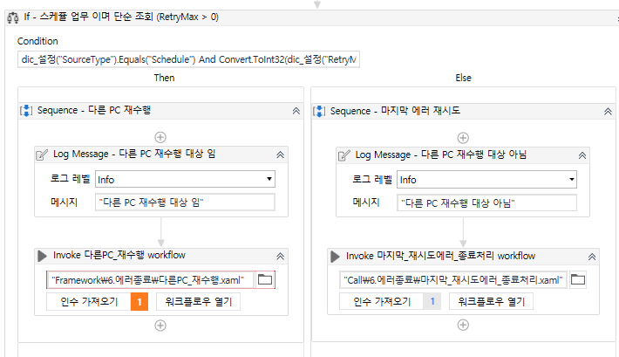
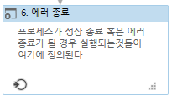
2.5 예외 종료
에러 종류 시 처리부분이 복잡함
→경우에 따라서는 다른 PC가 없는 경우도 고려

Slide 11
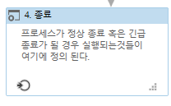
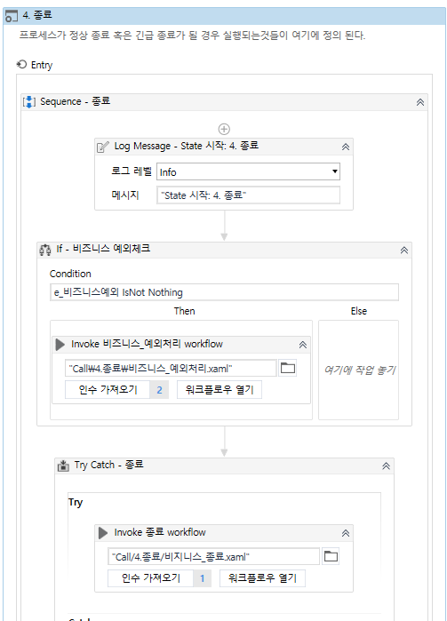
2.6 종료
비즈니스 예외처리를
정상 종료 부분에서 수행

Slide 12
3. TO-BE

Slide 13
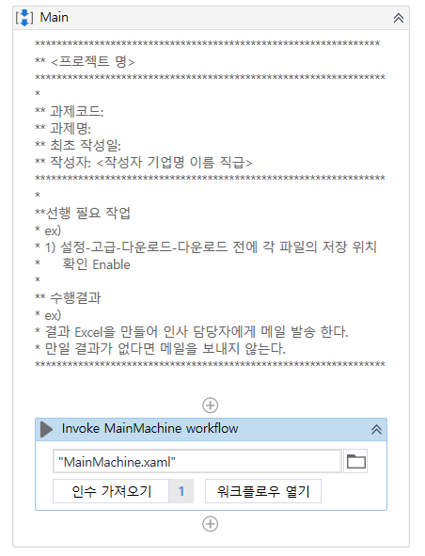

3.1 Main

Slide 14
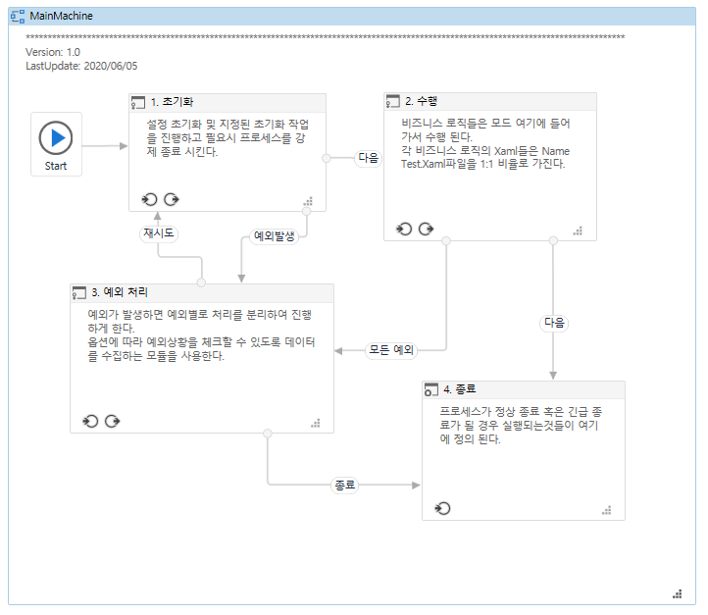
3.2 MainMachine
Selector를 찾지 못한 시스템 에러인 경우만
정해진 횟수만큼 재시도를 실행함
• 정상흐름 : 초기화 → 수행 → 종료
• 예외발생 : 초기화 → 수행 → 예외처리 → 종료

Slide 15
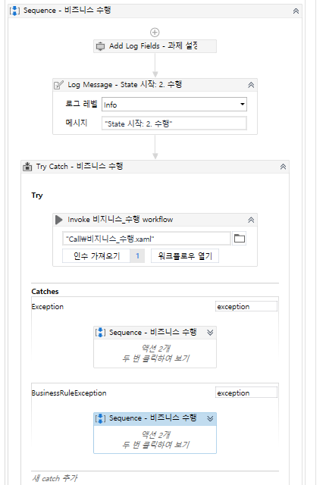
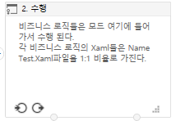
3.3 수행
실제 수행하는 프로세스의 흐름이 정상적인
흐름이 짜여진 부분 (사용자 수정 필요)
정상 흐름 중 시스템 에러가 발생하면 해당
변수에 Exception을 넣어 보냄
정상 흐름 중 비즈니스 에러가 발생하면 해당
변수에 Exception을 넣어 보냄

Slide 16
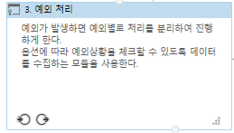
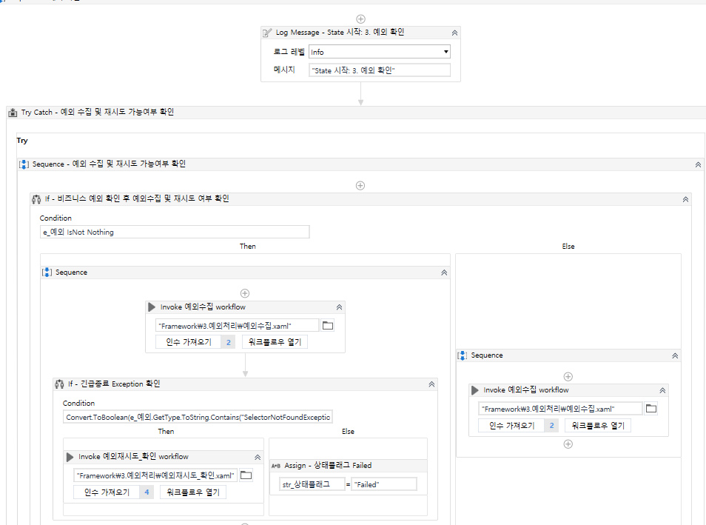
3.4 예외 처리(1)
시스템 예외인지 비즈니스 예외인지 구분
발생한 예외의 스크린 샷과 로그를 별도의
Excel 파일에 수집
시스템 예외 타입이
SelectorNotFoundException일 경우
재시도

Slide 17
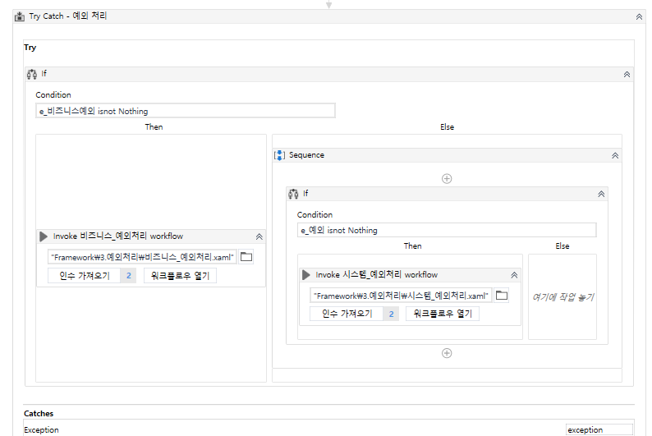
3.4 예외 처리(2)
시스템 예외인지 비즈니스 예외인지 구분
수집이 끝난 후 실제로 예외를 처리할
내용을 작성 ( 사용자 수정 필요 )

Slide 18
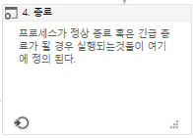
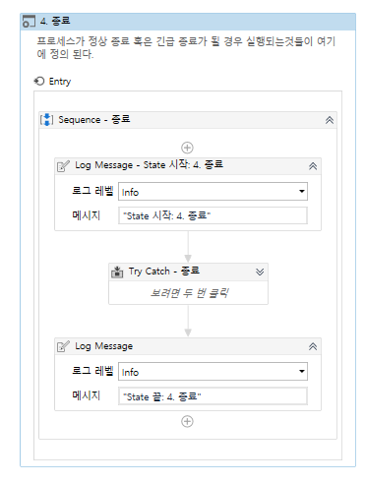
3.5 종료
모든 프로세스를 종료

Slide 19
4. 인수 및 변수 설명

Slide 20
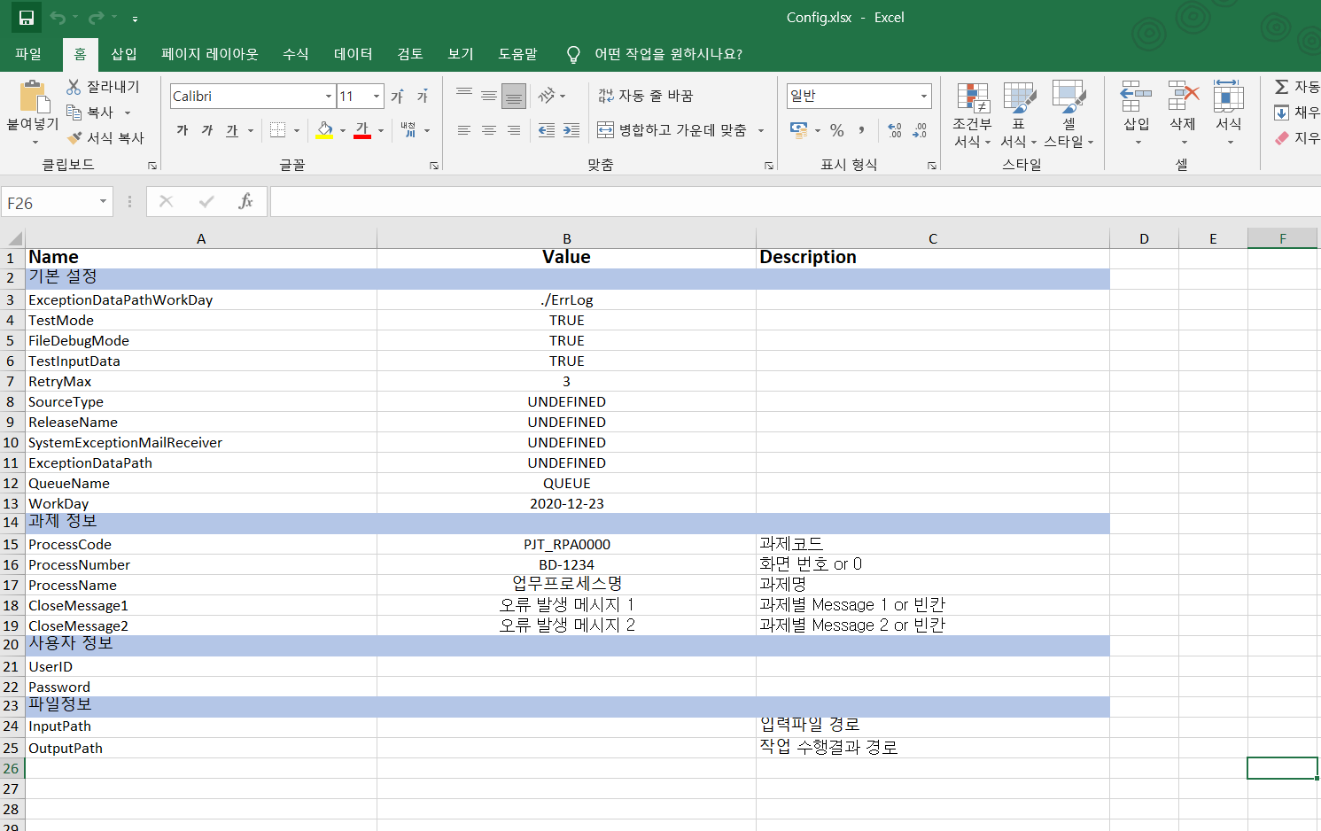
4.1 실행 전 Config 설정
프로세스 전 미리 알고 있어야 하는
값들을 미리 작성해 놓은Excel파일
∴ 초기화 단계에서 Dictionary로 저장됨
Key
Value

Slide 21
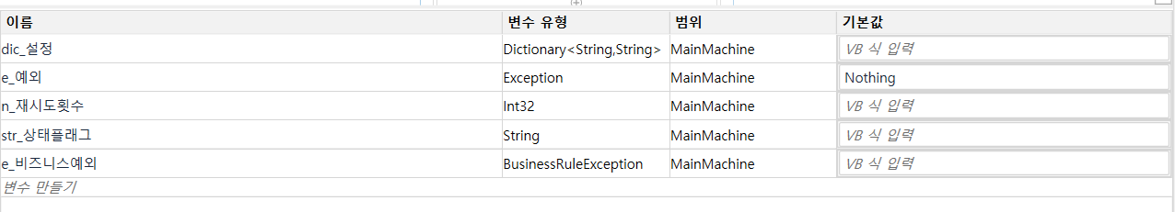
4.2 변수 및 인수 설명
인수 목록
프로세스 실행 시 외부에서 들어와야 하는 정보들을 받아오는 인수
변수 목록
Config파일에서 읽어오는 정보들
시스템 예외 발생 시 Exception을 저장하는 변수
재시도 시 몇 번째 시도 중인지를 저장하는 변수
재시도 확인 여부를 체크하기 위해 존재하는 변수
비즈니스 예외 발생 시 Exception을 저장하는 변수

Slide 22
5. 라이브러리

Slide 23
5.1 라이브러리 설명
프로세스 작성 시 필수적으로 필요하진 않지만, 자주 사용하는 부분을 함수처럼 사용하기 위해 만들어 놓은 파일
하나의 파일을 인수를 이용하여 함수처럼 사용하기 때문에 재사용과 유지보수가 용이함
각각 독립적으로 들어가야 하는 변수는 인수로 전달되며,
인수로 전달 시 변수타입을 맞춰주어야 함

Slide 24
5.2 라이브러리 List(1)
Folder | SubFolder | Xaml File | Description
DataTable |  | Add_Column | 원하는 위치에 컬럼 추가
 |  | ColumnName_to_Arrary | 컬럼들을 배열값으로 가져오기
 |  | Delete_emptyRow | 빈 Row값 삭제
 |  | DT_CheckDuplicates | 컬럼이 동일한 두 테이블 비교하여 다른부분만 가져오기 (SourceDT 기준)
 |  | Lookup_Datatable | 소스 테이블에서 매핑 필요한 컬럼을 기준으로 참조 테이블 데이터 Assign
 |  | MultiColumns_from_Datatable | 배열값으로 Assign된 컬럼만 가져오기
 |  | String_to_DataTable | String을 테이블로 전환하기
 |  | xmlFile_to_Table | xml파일을 테이블로 만들기
Excel | CSV_to_Excel | CSV파일_품목별분리 | CSV파일의 품목을 기준으로 테이블 분리
 |  | 품목별테이블_엑셀파일에쓰기 | 분리된 테이블 다시 엑셀파일에 쓰기
 |  | Excel_ColumnName_mapping | 숫자->Char 값으로 Convert. ex) 2->B, 5->E
 |  | Excel_다른이름으로 저장 | 엑셀 다른이름으로 저장하기
 |  | Excel_서식복사 | 엑셀 서식복사
 |  | Excel_수식복사 | 엑셀 수식복사
 |  | Excel_열 삭제 | 키워드가 있는 열 삭제
 |  | Excel_행 삭제 | 키워드가 있는 행 삭제
 |  | Excel_열번호 가져오기 | 키워드가 있는 열번호 가져오기
 |  | Excel_행번호 가져오기 | 키워드가 있는 행번호 가져오기
Window |  | ActivateWindow | 해당 Application을 맨앞으로 가져오기

Slide 25
5.2 라이브러리 List(2)
Folder | SubFolder | Xaml File | Description
필터링 |  | getValue_between_twoChar | 두 문자 사이 값 가져오기
 |  | Only_Char | string에서 문자만 가져오기
 |  | Only_Number | string에서 숫자만 가져오기
형변환 |  | Arrary_To_String | 배열을 String으로 보여주기
 |  | Datatable_ColumnData_To_Array | 특정 컬럼 값을 배열로 가져오기
 |  | DataTable_To_Dictionary | 테이블을 Dictionary로 형전환
 |  | Dictionary_To_Datatable | Dictionary를 테이블로 형전환
 |  | SecureString_To_String | 보안String을 String으로…
 |  | String_To_Array | 구분값을 통해 String을 배열값으로 분리
 |  | String_To_DateTime | String인 날짜값을 날짜 Type으로 변환. 만약 String 날짜값과 DateFormat값 불일치, 혹은 String값이 날짜형식 아닐 경우 금일 일자로 반환한다.
 |  | String_To_SecureString | String을 보안String으로…
 |  | StringType_To_MoneyType | 일반 숫자타입을 통화타입으로 바꾸기 ex)12345->12,345
유틸 |  | 요일_가져오기 | 일자 통해 한글 요일 가져오기
워드 |  | 워드_찾아바꾸기 | 워드 프로그램 내 문자열을 찾아 원하는 문자열로 바꾸기
 |  | 워드_다른이름으로_저장 | 워드 프로그램 실행 후 다른이름으로 저장
파일탐색기 |  | 파일_삭제 | 해당 파일 존재시 삭제
 |  | 폴더_삭제 | 해당 폴더 존재시 삭제
 |  | 폴더_압축해제 | 압축된 폴더를 해제
 |  | 폴더내파일_압축 | 해당 폴더내에 존재하는 모든 파일을 압축
Queue |  | 큐_삽입 | 큐에 데이터테이블형식으로 삽입

Slide 26
6. Queue 사용법

Slide 27
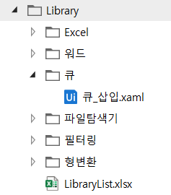
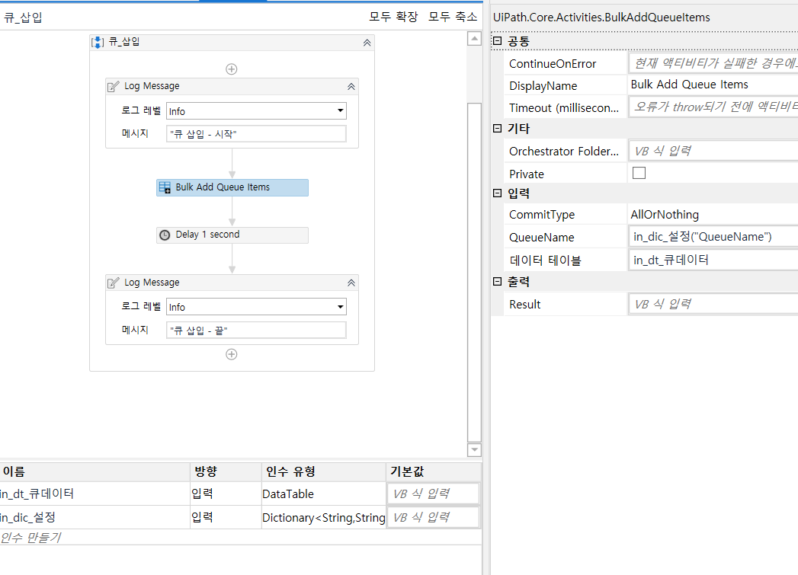
6.1 Queue 항목 삽입
데이터 테이블을 인수로 받아
큐에 삽입하는 라이브러리
(사용자수정 필요)

Slide 28
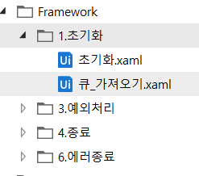
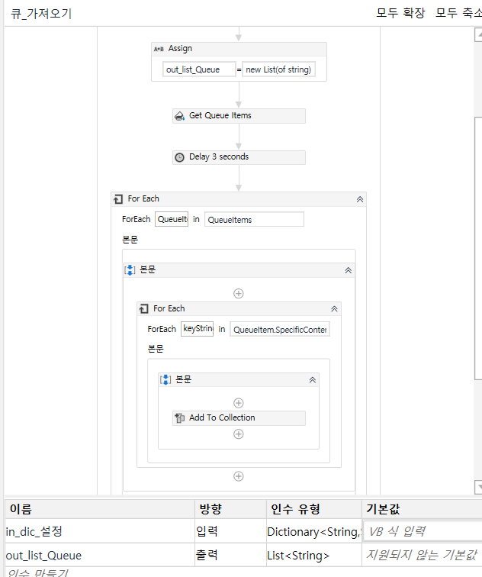
6.2 Queue 항목 가져오기
오케스트레이터의 큐에서 각
항목을 가져와서 List로 전달

Slide 29
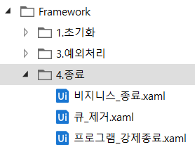
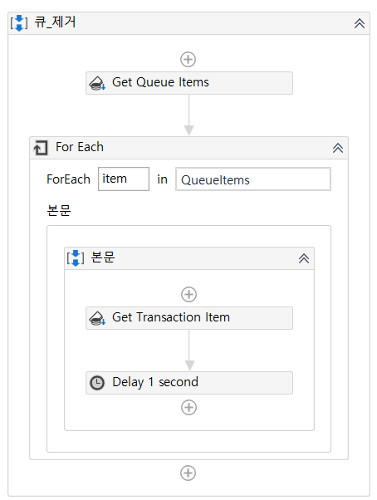
6.3 Queue 항목 제거
오케스트레이터 큐의
남은 항목을 모두 제거

Slide 30
7. Next Step

Slide 31
7. Next Step
프레임워크
- 순환적인 프로세스에도 사용할 수 있도록 개선
- 모든 프로세스 제작에 필요한 필수 함수들을 모두 포함하도록 개선
라이브러리
- 기존에 만들어진 라이브러리 구체화 및 세분화
- 공통으로 적용할 업무 발생 시 추가
- 라이브러리 파일을 패키지화하여 버전 관리에 용이하도록 함

Slide 32
감사합니다.

